Slide 1
Client meeting
Team Little Endian Jayden van Oorschot, Timo Lambregts, Gjalt van der Meer, Luc Enderman, Floris Boers, Silvester Rademakers & Ilias Takassa
Notes:
Silvester

Slide 2
Inhoudsopgave
Planning 3
Updated requirements 4 - 5 - 6
Updated epics 7
Progress website 8
Progress communicatie 9
Progress Robot dog 10 - 11
Notes:
Silvester

Slide 3
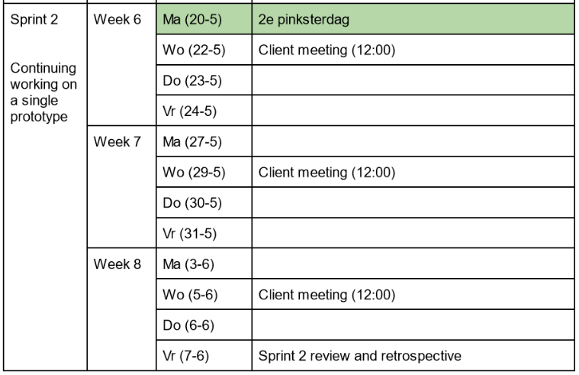
Planning
Sprint is op de helft
Vorige week weinig user stories gedaan
Veel tijd gebruikt voor scrum
Deze week wel veel user stories gedaan, daar gaan we mee verder

Slide 4
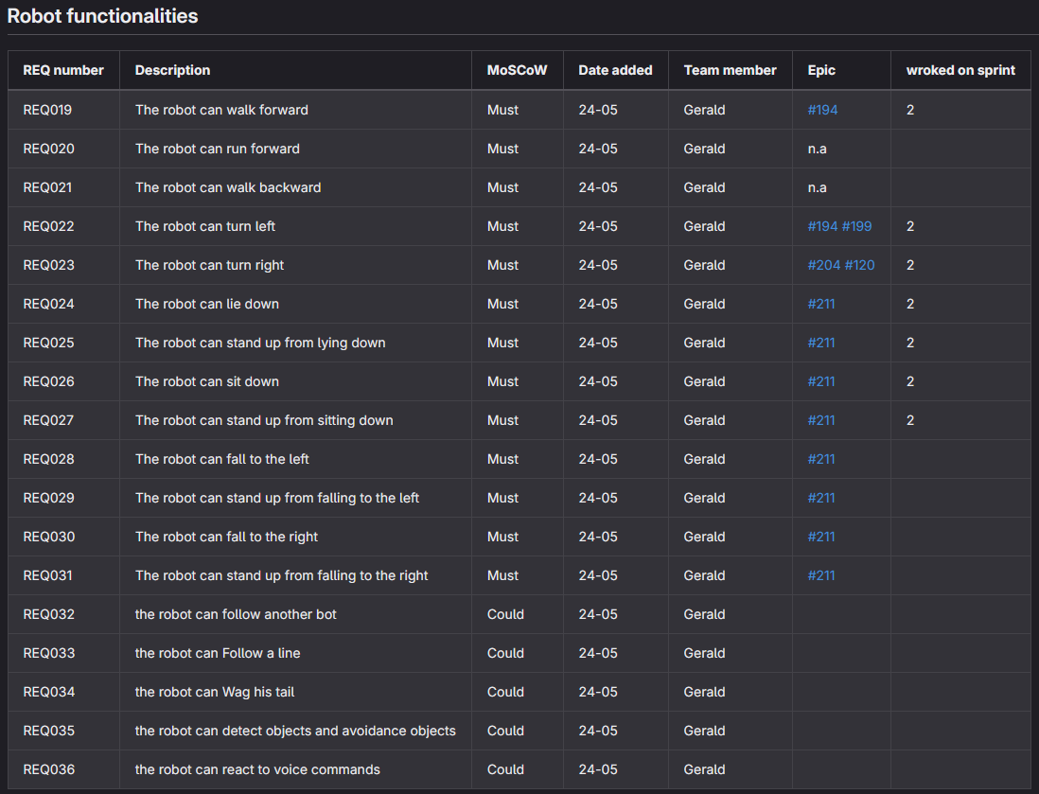
Updated requirements
Nieuwe tabel toegevoegd met robot functionalities
Epics bij requirements gezet
Notes:
Jayden

Slide 6
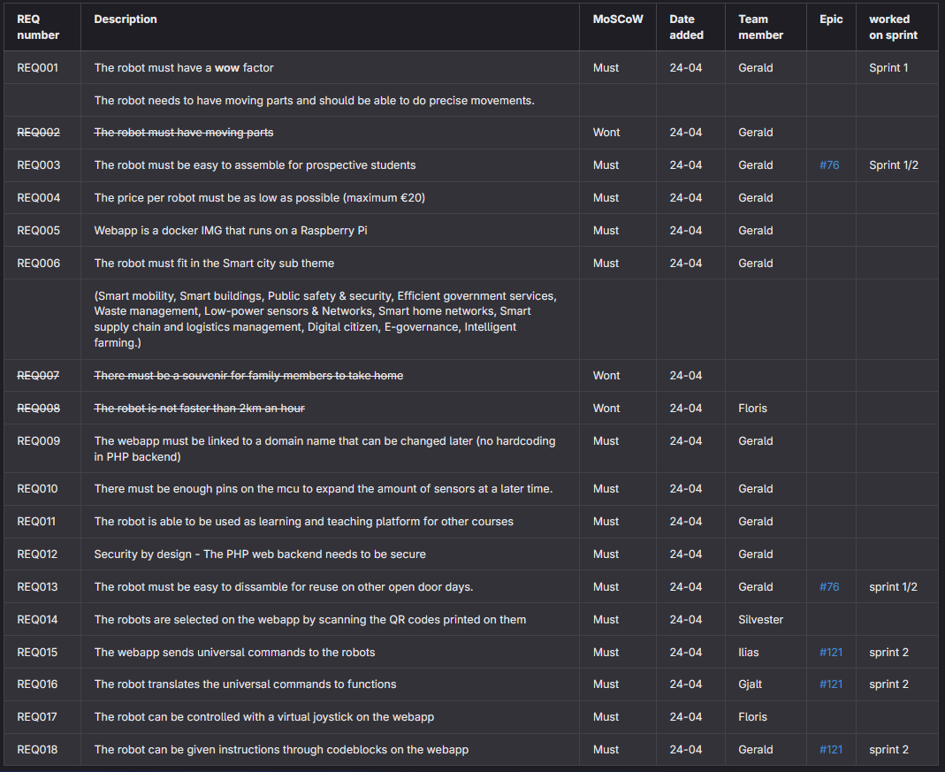

Slide 7
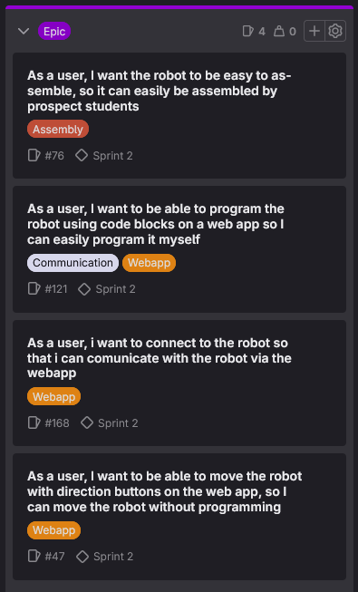
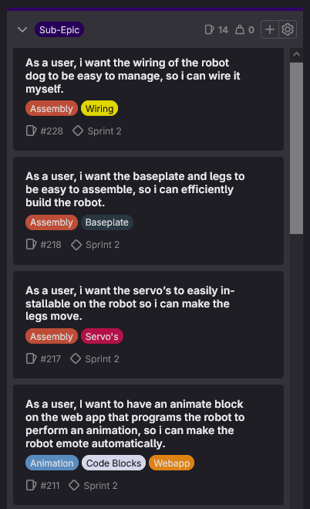
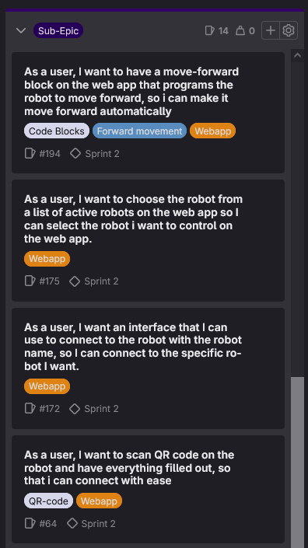
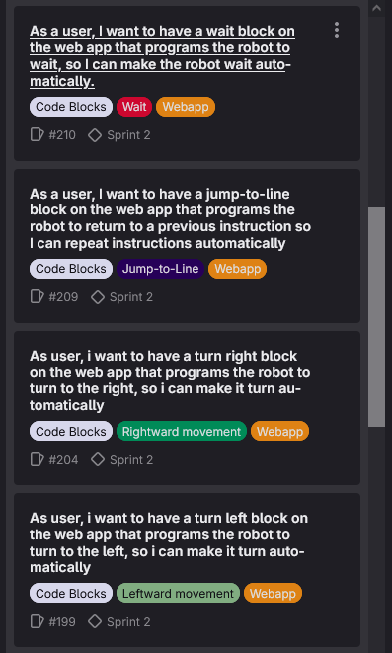
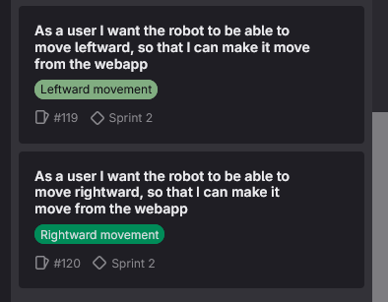
Updated epics
Alle epics verbeterd
Sub epics toegevoegd
User stories herschreven & nieuwe toegevoegd

Slide 8
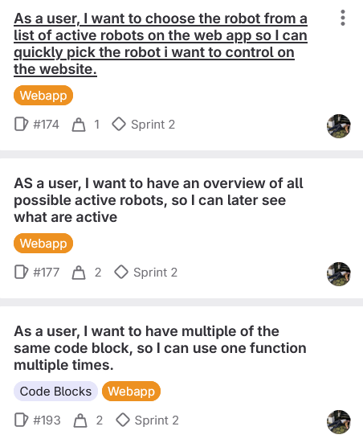
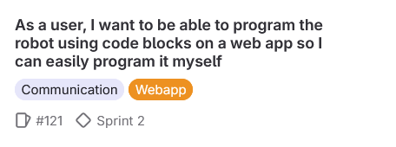
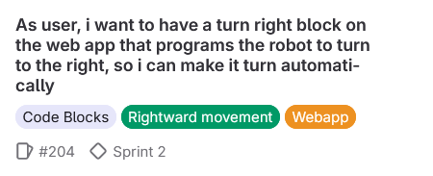
Progress website

Slide 9
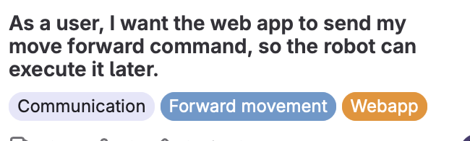
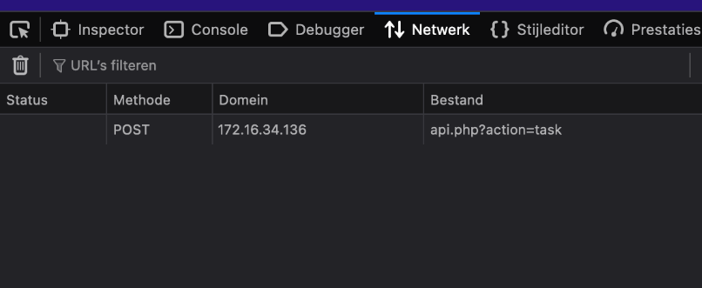
Progress communicatie
Communicatie tussen de front-end and API werkt
Het is mogelijk om verbinding te maken via websocket
Communicatie API en websocket werkt nog niet

Slide 10
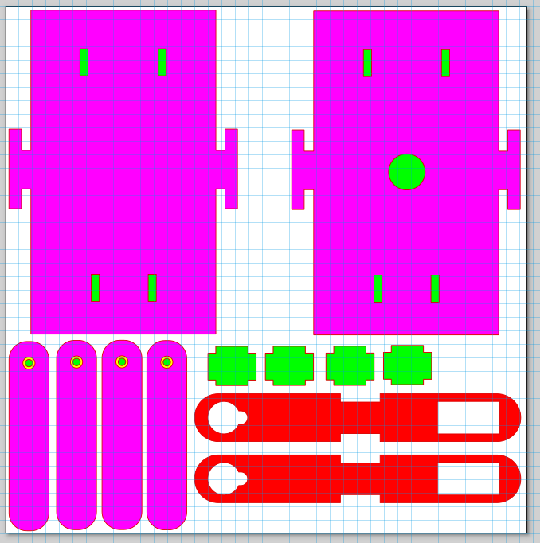
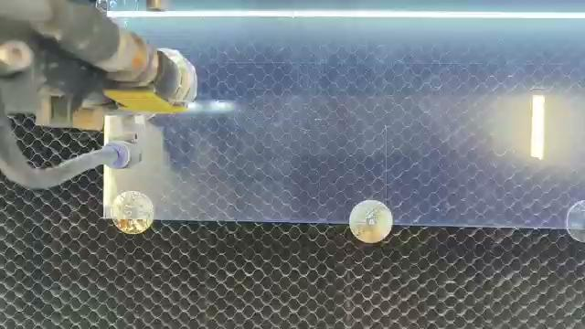
Progress Robot dog design

Slide 11
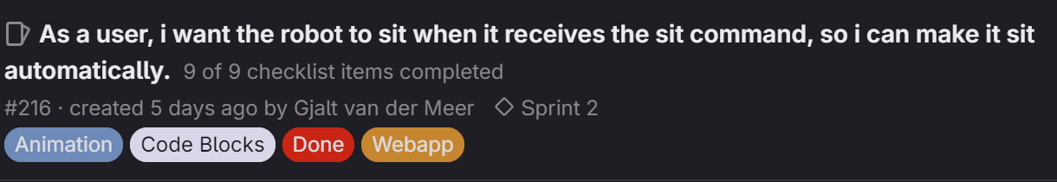
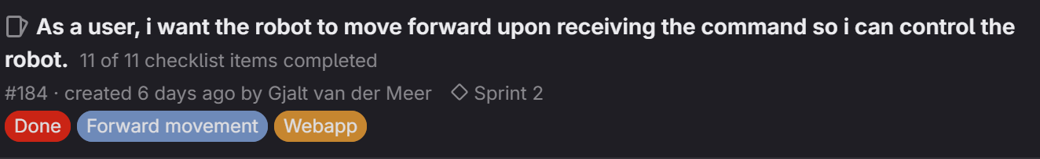
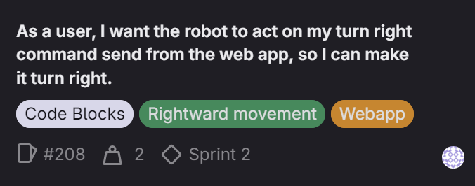
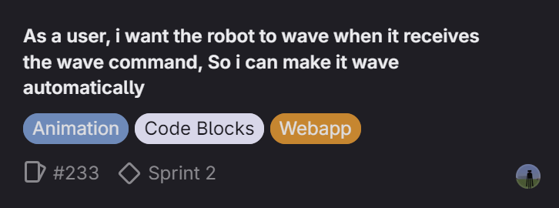
Progress Robot dog movement
Liggen
Zitten
Zwaaien
Staan op start positie
Loopt
Draait
maar nog niet heel goed

Slide 12
Bedankt?

Slide 13
vragen?

